Slide 1

Chapter 2.
ATmega128 소개

Slide 2
아트멜 사의 마이크로컨트롤러
8051
인텔이 1980년 발표한 8비트 마이크로컨트롤러
CISC 구조를 사용
다양한 호환 마이크로컨트롤러가 생산되고 있으며 아트멜도 호환 제품을 생산
ARM Cortex-M
ARM의 아키텍처를 사용하고 아트멜에서 제작하는 32비트 마이크로컨트롤러
Cortex-M0, Cortex-M+, Cortex-M3, Cortex-M4, Cortex-M7 등
SAM (Smart ARM-based Microcontroller unit) 시리즈
AVR
1996년 아트멜이 발표한 고유의 아키텍처를 사용한 8비트 마이크로컨트롤러
ATmega128은 AVR Mega 시리즈에 속함

Slide 3
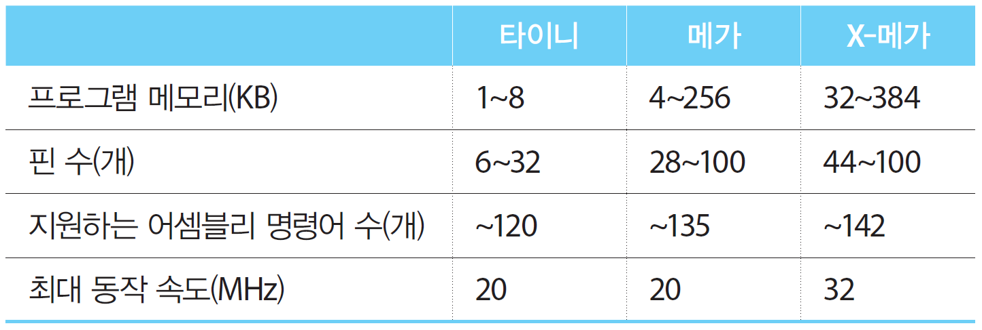
AVR 시리즈
타이니 시리즈 :간단한 제어장치 구성을 위해 사용
메가 시리즈 : ATmega128 포함
X-메가 시리즈 : 메가 시리즈의 확장

Slide 4
왜 ATmega128인가?
왜 AVR인가?
AVR, 8051, PIC 등이 대표적인 8비트 마이크로컨트롤러
8비트 마이크로컨트롤러는 간단한 구조를 가지므로 학습용으로 적합함
AVR은 그 중 가장 최근에 발표된 아키텍처를 사용
AVR을 위한 다양한 예제를 온라인 상에서 찾아볼 수 있음
아두이노 역시 AVR을 기본으로 함
왜 ATmega128인가?
메가 시리즈 중 가장 적은 핀, 28핀의 ATmega328은 핀 부족으로 주변장치 연결에 제약이 있음
메가 시리즈 중 가장 많은 핀, 100핀의 ATmega2560은 동일한 기능을 2개 이상의 핀을 통해 제공하고 있음
64핀의 ATmega128은 메가 시리즈 마이크로컨트롤러의 모든 기능을 중복 없이 제공

Slide 5
ATmega128
ATmega128
2001년 처음 발표
5V에서 16MHz로 동작
ATmega128L
저전력 버전
2.7V에서 8MHz로 동작
ATmega128A
2008년 발표
ATmega128 + ATmega128L
현재 ‘ATmega128’로 언급되는 마이크로컨트롤러는 실제로는 ‘ATmega128A’임

Slide 6
ATmega128 – 개선된 RISC 구조
다양한 어셈블리 명령어 (하드웨어 수준의 명령어)
파이프라인 구조
대부분의 명령어는 1클록 소요 : 16MIPS
2클록을 필요로 하는 곱셈기 제공
32개의 8비트 범용 레지스터와 I/O 레지스터 제공
정적 동작 지원
SRAM으로 구성된 메모리
클록 변경에 따른 리프레시 오류 없음

Slide 7
ATmega128 – 다양한 메모리
128KB 비휘발성 플래시 메모리
프로그램 메모리
10,000회 쓰기 보장
4KB 비휘발성 EEPROM
데이터 메모리
100,000회 쓰기 보장
4KB 휘발성 SRAM
데이터 메모리
최대 64KB 외부 메모리 연결 가능
ISP 방식의 프로그래밍

Slide 8
ATmega128 – 다양한 주변장치
2개의 8비트 타이머/카운터
2개의 16비트 타이머/카운터
독립된 오실레이터로 동작하는 실시간 카운터(RTC)
다양한 해상도의 PWM 채널
8채널 10비트 ADC
TWI 통신 지원
2개의 USART 통신 지원
SPI 통신 지원
워치도그 타이머
아날로그 비교기

Slide 9
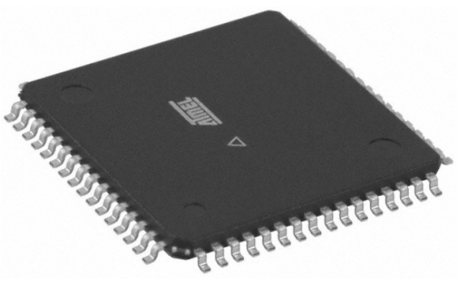
ATmega128 – 기타
브라운아웃 감지
내부 오실레이터로 외부 클록 없이 동작 가능
다양한 인터럽트
전력 제어를 위한 6가지 슬립 모드
64핀
TQFP 패키지가 가장 흔함
동작 전압 : 2.7~5.5V
동작 속도 : 0~16MHz

Slide 10
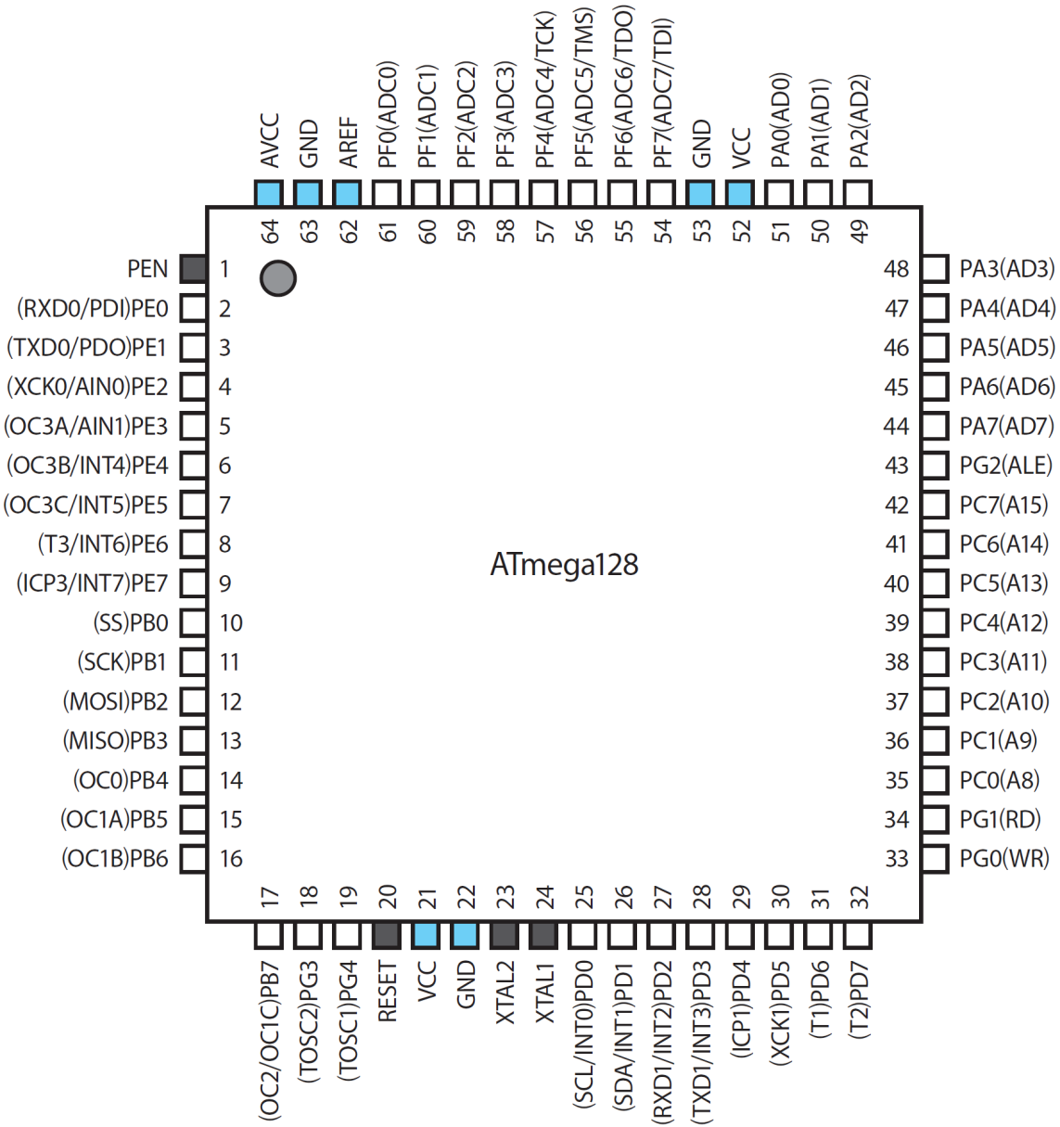
ATmega128 핀 배치

Slide 11
ATmega128 핀
전원 핀 : 7개
GND
VCC : 디지털 전원
AVCC : 아날로그 전원
AREF : 아날로그 기준 전압
크리스털 연결 핀 : 2개 (XTALn)
리셋 (RESET) 핀 : 1개
PEN 핀 : 1개 (일반적으로 사용하지 않음)
데이터 입출력 핀 : 53개
포트(A ~ G) 단위로 8개의 핀을 묶어서 관리
G 포트만 5개의 핀이 할당

Slide 12
ATmega128 핀
하나의 핀이 2개 이상의 기능을 가지는 경우가 흔함
40번 핀은 PC5, A13의 2개 이름을 가짐
PC5 : 포트 C의 5번 핀
A13 : 아날로그 데이터 입력을 위한 13번 핀
기본적인 기능은 디지털 데이터 입출력 기능임
‘PXn’ 형식의 이름을 가짐
X : 포트 이름 (A ~ G)
n : 핀 번호 (0 ~ 7)
포트에서의 핀 번호와 ATmega128에서의 핀 번호는 연관성이 없음 (표 2-3)
핀의 이름이 의미하는 마이크로컨트롤러의 기능에 익숙해질 필요가 있음 (표 2-2)

Slide 13
레지스터
CPU 내부의 레지스터
마이크로프로세서에서 사용되는 레지스터
연산 직전에 데이터와 명령어를 저장하는 범용 레지스터와 연산 상태 등을 저장하는 전용 레지스터로 구성
프로그래머가 신경 쓰지 않아도 되는 레지스터
CPU 외부의 레지스터
외부 장치와 데이터 교환 과정에서 필요한 레지스터
입출력 레지스터
이름이 정해져 있으므로 미리 정의된 변수와 유사함
번지로도 사용이 가능하지만 흔히 사용하지는 않음
io.h (iom128a.h) 파일에 이름이 정의되어 있음

Slide 14
입출력 레지스터
레지스터는 8비트의 메모리
8비트 주소를 사용하므로 최대 256개 레지스터 사용 가능
실제 137개를 사용하고 있으며 119개는 사용하지 않음
특정 목적을 위해 사용
하나의 데이터 핀은 여러 가지 기능으로 사용됨
하나의 데이터 핀과 관련된 레지스터는 여러 가지가 있을 수 있음

Slide 15
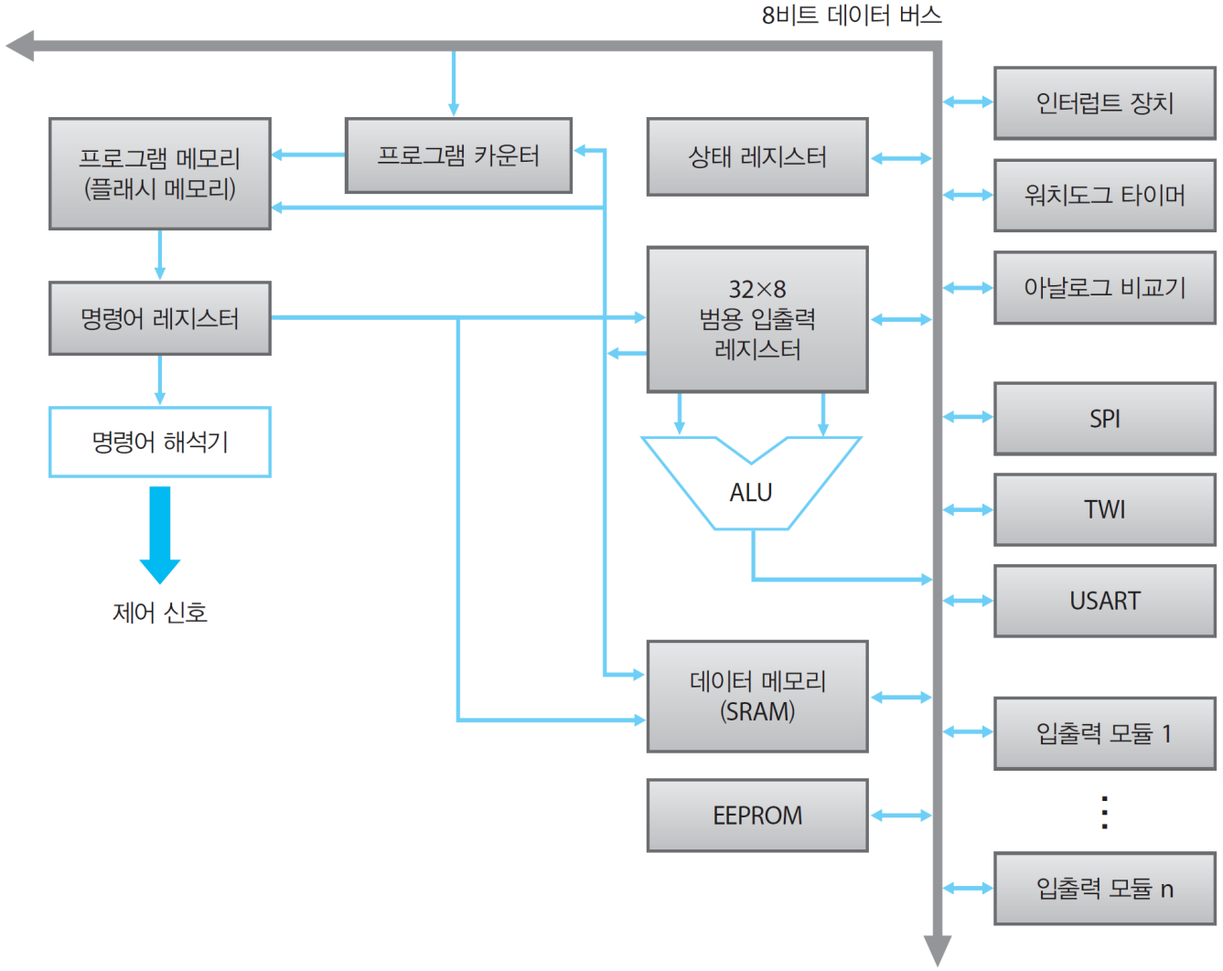
ATmega128의 내부 구조
마이크로 프로세서
마이크로 컨트롤러

Slide 16
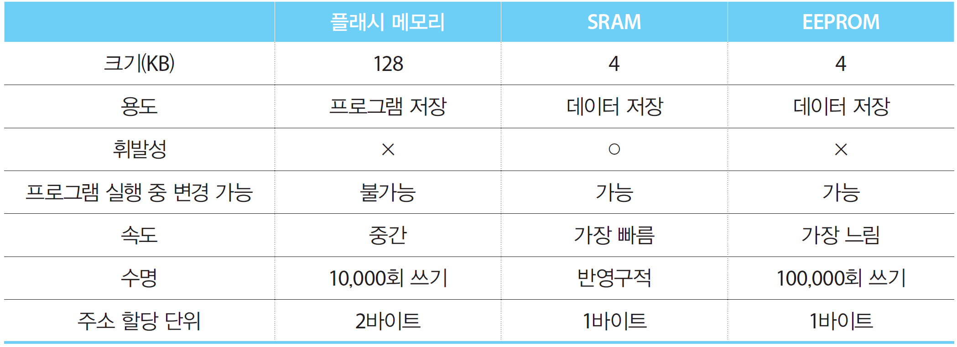
ATmega128의 메모리
3 종류의 메모리
플래시 메모리 : 프로그램 저장을 위한 하드디스크 기능 및 프로그램 실행 준비를 위한 메인 메모리 기능
SRAM : 연산용, 컴퓨터의 메인 메모리 기능
EEPROM : 데이터 영구보관용

Slide 17
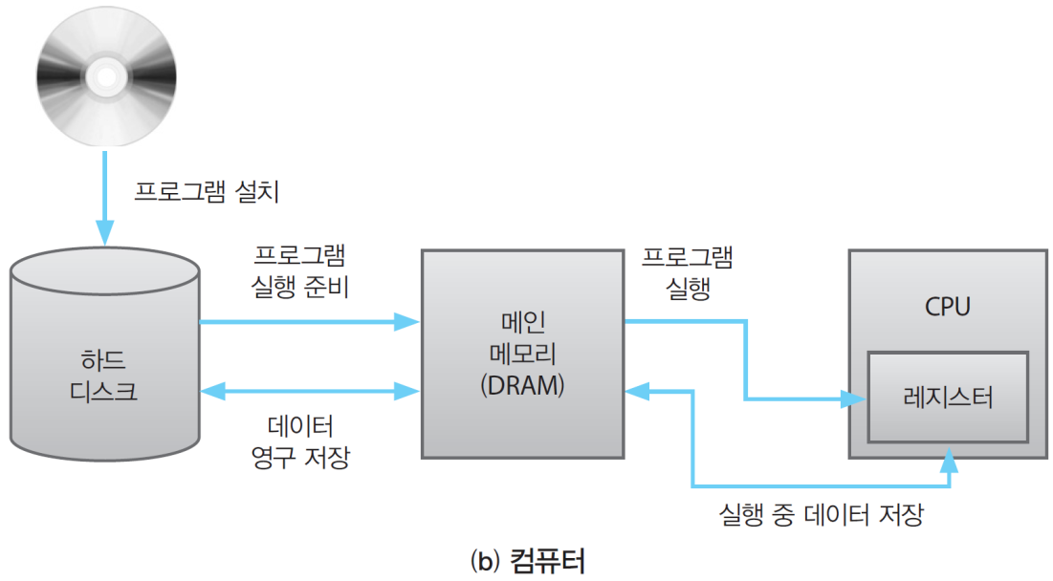
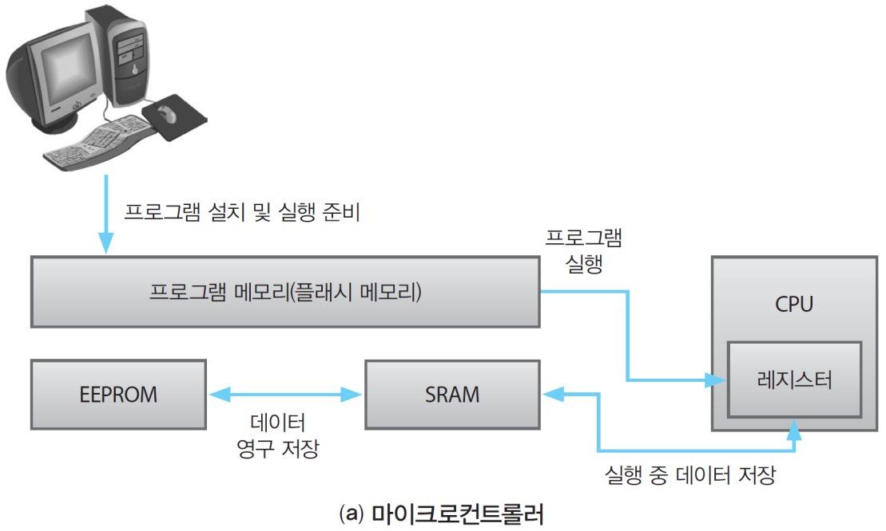
프로그램 실행 과정과 메모리

Slide 18
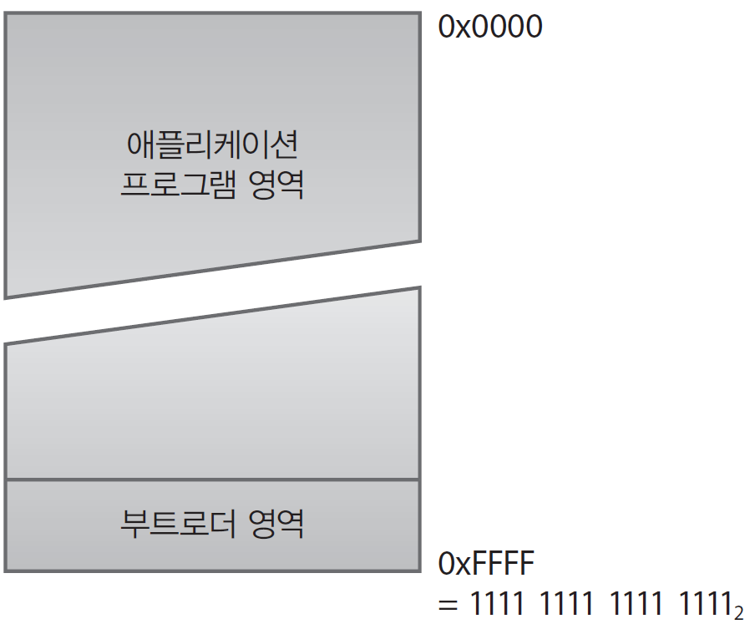
메모리 주소 – 플래시 메모리
2바이트 단위로 명령어를 저장
128KByte 메모리를 2바이트 단위로 번지 지정
16비트의 0x0000 ~ 0xFFFF 번지 사용
애플리케이션 프로그램 영역 + 부트로더 영역
애플리케이션 프로그램 영역 : 사용자 프로그램 저장
부트로더 영역 : 특수 목적용 프로그램 저장

Slide 19
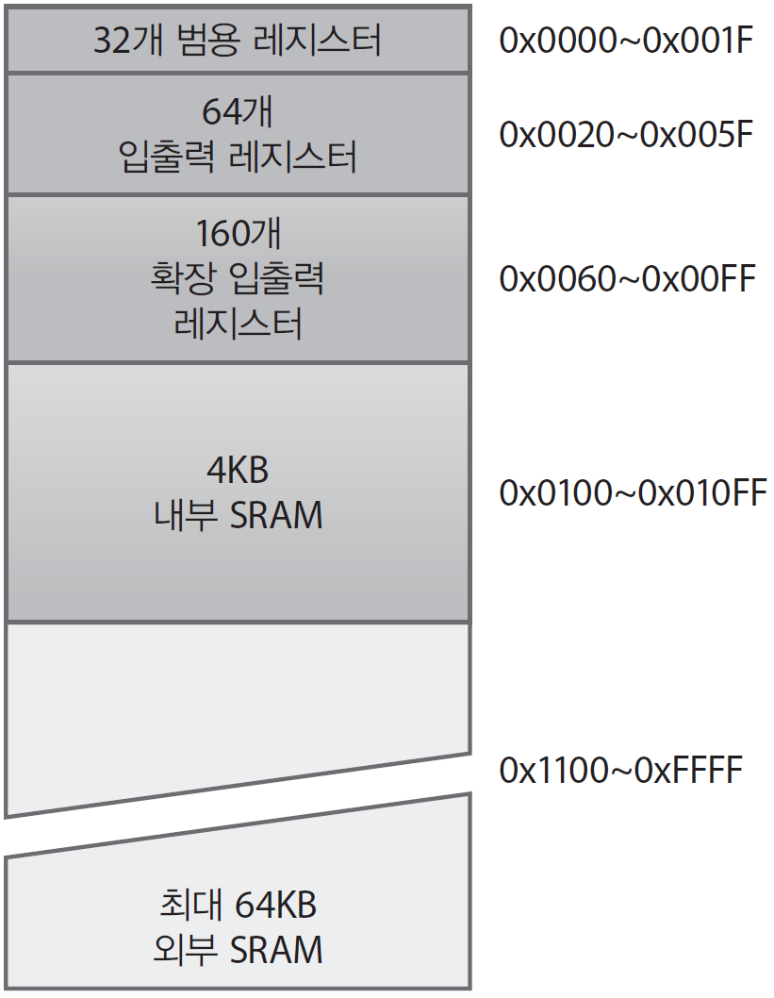
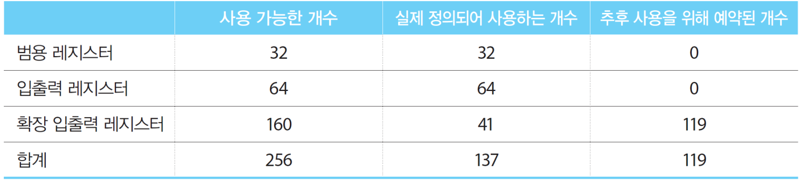
메모리 주소 – SRAM
256개의 레지스터 역시 SRAM과 동일한 메모리 주소 공간을 사용
레지스터와 SRAM을 ‘데이터 메모리’로 함께 지칭
16비트 주소 필요

Slide 20
메모리 주소 – EEPROM
독립된 메모리 주소 공간을 가짐
데이터 메모리의 일종이지만 독립된 메모리 주소 공간을 가지므로 데이터 메모리로 분류하지 않는 경우가 많음
번지로만 접근이 가능한 유일한 메모리임
플래시 메모리 : 사용자가 임의로 프로그램이 저장되는 번지를 지정할 수 없음
SRAM : CPU의 연산 결과에 따라 자동으로 값이 저장되므로 역시 임의로 번지를 지정할 수 없음
레지스터 : 번지로 접근이 가능하지만, 기억하기 쉬운 레지스터 이름으로 접근하는 것이 일반적임

Slide 21
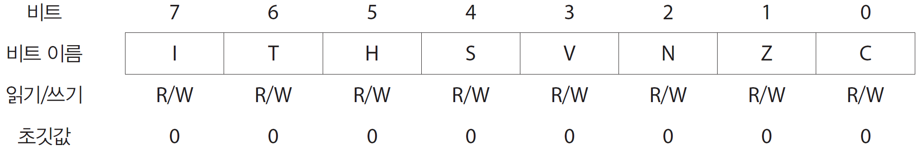
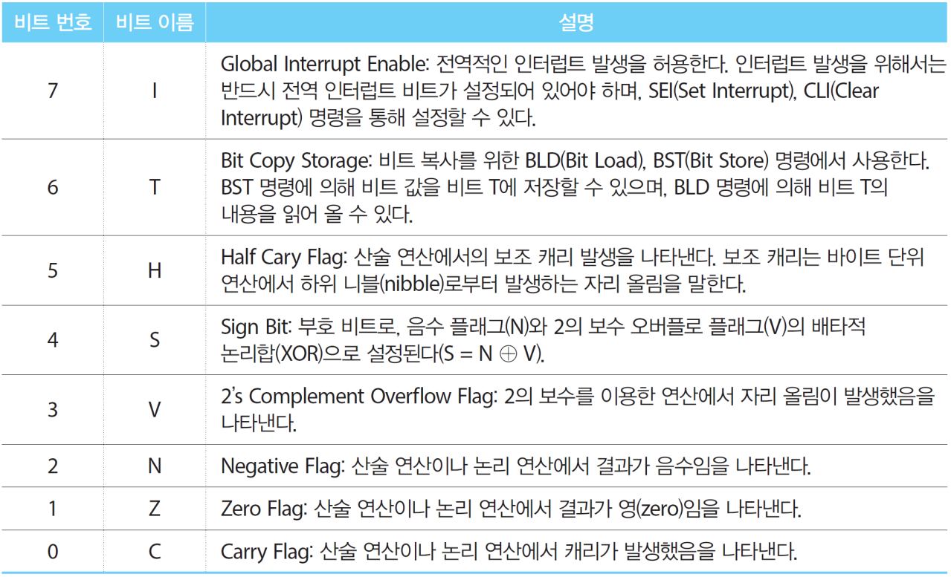
전용 레지스터 – 상태 레지스터
CPU의 연산 결과를 반영하는 전용 레지스터

Slide 22
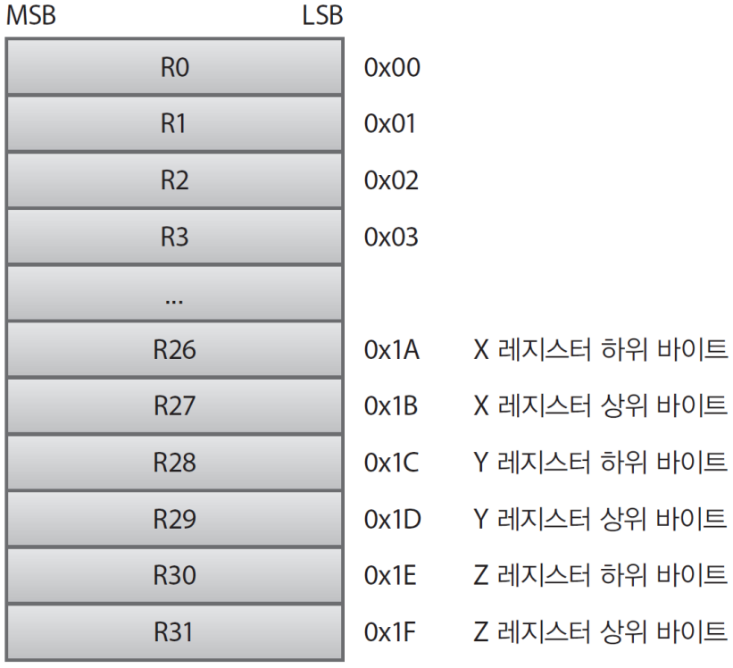
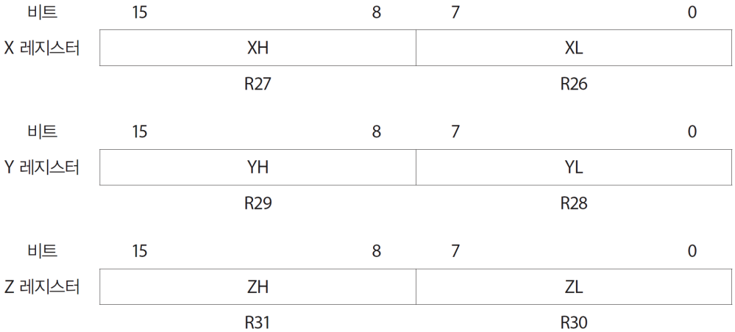
범용 레지스터
32개의 범용 레지스터 : 연산 과정에서 필요한 임시 결과 저장용
16비트 값 저장을 위해 2개의 8비트 범용 레지스터를 조합해서 사용
메모리의 주소는 16비트가 필요

Slide 23
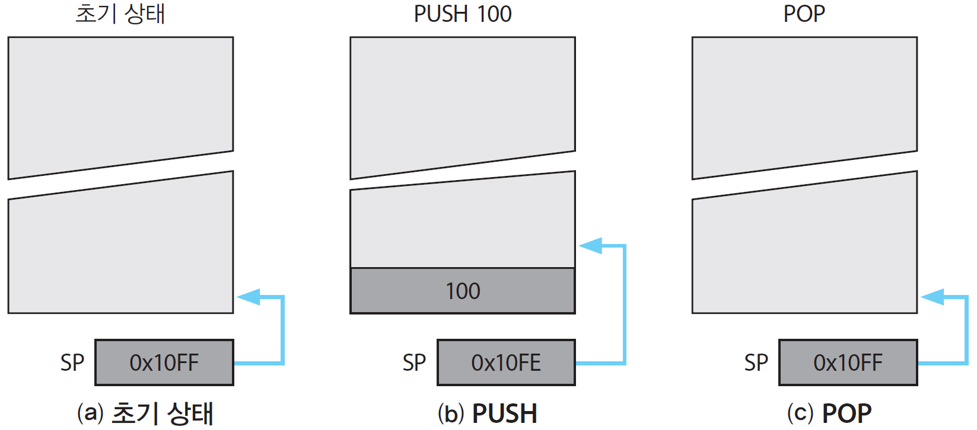
전용 레지스터 – 스택 포인터
스택 : 함수 호출, 인터럽트 발생 등의 상황에서 프로그램의 현재 상황을 저장하는 메모리 영역으로 SRAM의 마지막에 위치
스택에 저장된 값의 위치를 지정하기 위해 스택 포인터 (SP : Stack Pointer) 사용

Slide 24
시스템 클록
클록 : 디지털 시스템에서 동작의 기준이 되는 신호
ATmega128을 위해서는 16MHz 클록이 주로 사용
시스템 클록 : CPU의 연산 기준
기타 클록 : 시스템 클록 이외의 클록
ADC를 위한 클록
아날로그 값을 디지털 값으로 변환하는 과정에서 사용되는 클록으로 시스템 클록보다 낮음
시스템 클록을 분주(prescale)하여 사용
워치도그를 위한 클록
시스템의 오류 발생 검사를 위해 사용
시스템 클록과는 별도의 내부 클록 사용
RTC 클록
시계 기능을 위한 외부의 별도 클록 사용

Slide 25
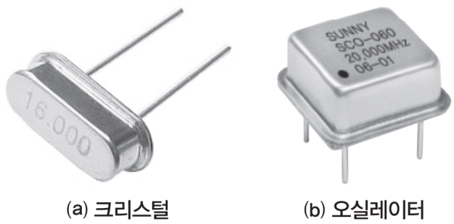
클록 소스
크리스털
ATmega128을 위한 클록 소스로 흔히 사용
무극성의 소자로 수정(크리스털)이 전기 신호에 따라 진동하는 성질 사용
외부 회로가 필요하며 ATmega128의 내부 회로와 함께 사용
레조네이터
세라믹으로 만들어진 클록 생성 소자
압전 효과를 이용하여 클록 생성
안정도가 크리스탈에 비해 떨어짐
오실레이터
외부 회로 없이 자체적으로 클록 생성
전원 연결을 위한 핀 필요

Slide 26
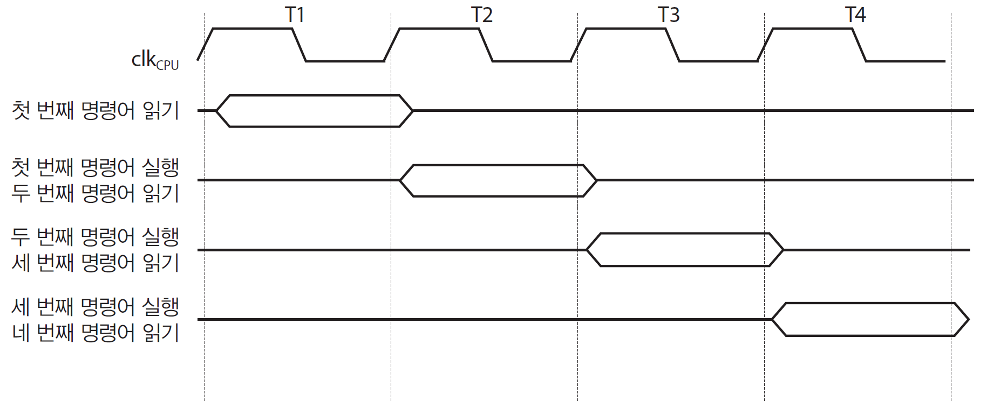
명령어 실행 1
명령어 읽기와 명령어 실행의 2단계가 파이프라인에 의해 중첩되어 실행
1클록에 1개 명령어 실행 가능
RISC 구조이므로 가능

Slide 27
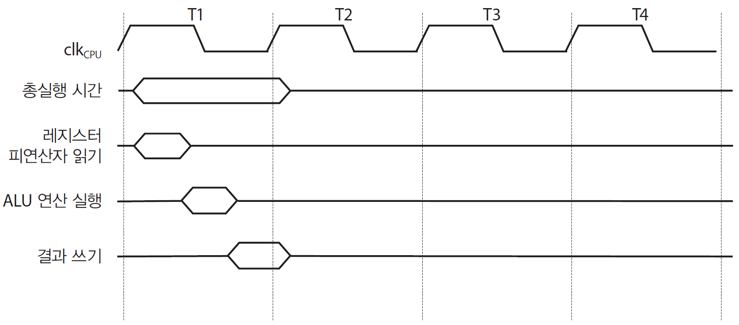
명령어 실행 2
CPU 내에서의 명령어 실행은 3단계의 세부 단계로 나뉘어 진행
읽기 → ALU 내의 연산 → 결과 쓰기

Slide 28
Thank you!!

